Slide 1



Network Analysis della Vulnerabilità Psicologica nei Pazienti Candidati alla Chirurgia Bariatrica.
Il ruolo centrale dell’Ansia e dell’Immagine Corporea
Valentina Cecchi
UOD Psicologia clinica AOU sant’andrea (roma)

Slide 2

NETWORK ANALYSIS (NA) DELLA VULNERABILITÀ PSICOLOGICA NEI PAZIENTI CANDIDATI ALLA CHIRURGIA BARIATRICA
COS’È LA NA?
PERCHÉ LA NA IN BARIATRICA?
La NA rappresenta le variabili come parti di uno stesso sistema interconnesso, piuttosto che come indicatori isolati.
Ciò risulta particolarmente utile quando più ambiti possono coesistere e rafforzarsi a vicenda, come nel caso della psicopatologia.
Nodes = variabili psicologiche
Edges = associazioni condizionali
Clusters = ambiti più strettamente collegati
La valutazione psicologica preoperatoria abbraccia diversi ambiti, anziché limitarsi a un unico indicatore di psicopatologia. La NA:
  coglie l’interdipendenza tra i diversi ambiti,
  evidenzia quali variabili organizzano il sistema,
  supporta una lettura transdiagnostica del profilo,
  si adatta alla complessità della valutazione preoperatoria.
Network Analysis della Vulnerabilità Psicologica nei Pazienti Candidati alla Chirurgia Bariatrica
18 Settembre 2026
XXXIV Congresso Nazionale SICOB
Dott.ssa Valentina Cecchi

Slide 3
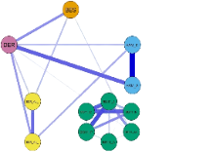
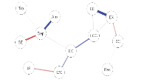
NETWORK ANALYSIS (NA) DELLA VULNERABILITÀ PSICOLOGICA NEI PAZIENTI CANDIDATI ALLA CHIRURGIA BARIATRICA
Belloli et al., 2024
N = 110 candidati alla chirurgia bariatrica
  La disregolazione emotiva era associata a stili alimentari patologici e tratti psicopatologici;
  I nodi più salienti erano la disregolazione emotiva e l’impulsività attenzionale.
Dix et al., 2026
N = 222 candidati alla chirurgia bariatrica
  Sono emersi due profili: psicopatologia generale più grave vs moderata;
  Le preoccupazioni alimentari hanno fatto da ponte tra la psicopatologia generale e quella specifica dei disturbi alimentari.
Network Analysis della Vulnerabilità Psicologica nei Pazienti Candidati alla Chirurgia Bariatrica
18 Settembre 2026
XXXIV Congresso Nazionale SICOB
Dott.ssa Valentina Cecchi

Slide 4
IL PERCORSO DIAGNOSTICO TERAPEUTICO ASSISTENZIALE (PDTA)
PER LA GESTIONE DEL PAZIENTE AFFETTO DA OBESITÀ
Lavoro di una équipe multidisciplinare al fine di proporre una terapia medica e/o chirurgica:
UOC Medicina Endocrino-Metabolica,
UOC Chirurgia Epato-Bilio-Pancreatica,
UOC Medicina Interna,
UOS Nutrizione Clinica,
UOD Psicologia Clinica,
UOC Psichiatria,
UOC Pneumologia,
UOC Apparato Digerente,
UOC Anestesia,
UOC Chirurgia Plastica.
1. Primo accesso per l’obesità o per una delle sue comorbidità/complicanze;
2. Valutazione e successiva classificazione della patologia;
3. Visite mediche in regime di
Day Service (PAC) o di Day Hospital (DH);
4. Visita dietologica e valutazione psicologica in regime ambulatoriale.
Network Analysis della Vulnerabilità Psicologica nei Pazienti Candidati alla Chirurgia Bariatrica
18 Settembre 2026
XXXIV Congresso Nazionale SICOB
Dott.ssa Valentina Cecchi

Slide 5

LA VALUTAZIONE PSICOLOGICA NEL PDTA
Obiettivo: valutare lo status psicologico attuale del paziente in modo da poter direzionare l’intervento multidisciplinare successivo (es. trattamento medico nutrizionale, farmacoterapia, supporto psicologico, psicoterapia, chirurgia bariatrica/metabolica o combinazione dei diversi approcci terapeutici).
nullaosta
alla CBM
incontri di follow-up
presa in carico
test psicometrici
sessione di
restituzione
criteri ostativi
alla CBM
monitoraggio ed
eventuale rivalutazione
2 colloqui clinici
eventuale
invio psichiatrico
In caso di comprovato o sospetto disturbo psichiatrico, si deve procedere con l’invio per una consulenza psichiatrica generale o specifica per Disturbi del Comportamento Alimentare (DCA)
Network Analysis della Vulnerabilità Psicologica nei Pazienti Candidati alla Chirurgia Bariatrica
18 Settembre 2026
XXXIV Congresso Nazionale SICOB
Dott.ssa Valentina Cecchi

Slide 6
LA VULNERABILITÀ PSICOLOGICA NEI PAZIENTI CANDIDATI ALLA CHIRURGIA BARIATRICA:
METODI
– STAI-Y (State-Trait Anxiety Inventory): ansia di stato e di tratto;
– BDI-II (Beck Depression Inventory): sintomatologia depressiva;
– BES (Binge Eating Scale): alimentazione incontrollata;
– BUT (Body Uneasiness Test): insoddisfazione corporea;
– SSS (Sexual Satisfaction Scale): soddisfazione sessuale;
– BIS-11 (Barratt Impulsiveness Scale): livelli di impulsività;
– TAS-20 (Toronto Alexithymia Scale): tratti alessitimici e regolazione affettiva;
– ACE (Adverse Childhood Experiences Questionnaire): esperienze infantili avverse.
Campione: 147 pazienti candidati alla chirurgia bariatrica (età media 48 anni; 70% F e 30% M).
→
Analisi descrittive delle variabili sociodemografiche (età, sesso, stato civile, livello di istruzione, situazione lavorativa), delle variabili cliniche (indice di massa corporea, diabete, ipertensione, malattie cardiovascolari, patologie tiroidee) e delle misure psicologiche (STAI-Y, BDI, BES, BUT-A, BUT-B, SSS, BIS-11, TAS-20, ACE);
→
Network analysis
Network Analysis della Vulnerabilità Psicologica nei Pazienti Candidati alla Chirurgia Bariatrica
18 Settembre 2026
XXXIV Congresso Nazionale SICOB
Dott.ssa Valentina Cecchi

Slide 7
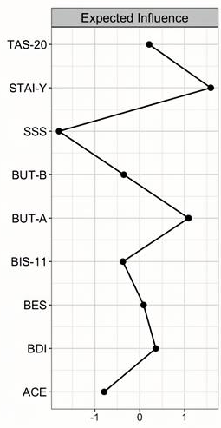
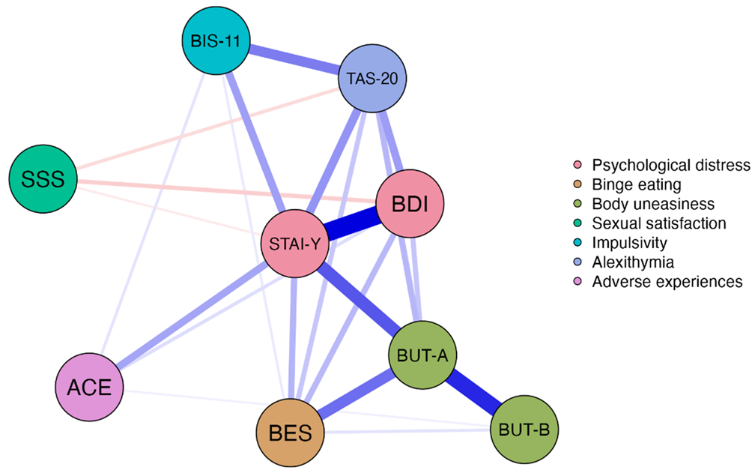
LA VULNERABILITÀ PSICOLOGICA NEI PAZIENTI CANDIDATI ALLA CHIRURGIA BARIATRICA:
RISULTATI
Piras C., Cellucci F., Giraldi E., Cecchi V., Campedelli V., Veneziani G., Lai C., Silecchia G., Carola V., Nicolais G. (2026).
The central role of trait anxiety and body uneasiness in bariatric surgery candidates: a network analysis approach [under review]
Network Analysis della Vulnerabilità Psicologica nei Pazienti Candidati alla Chirurgia Bariatrica
18 Settembre 2026
XXXIV Congresso Nazionale SICOB
Dott.ssa Valentina Cecchi

Slide 8
LA VULNERABILITÀ PSICOLOGICA NEI PAZIENTI CANDIDATI ALLA CHIRURGIA BARIATRICA:
DISCUSSIONE
Ansia di Tratto (STAI-Y):
  rappresenta il nodo con la maggiore centralità e connettività nella network;
  funziona come fattore di vulnerabilità transdiagnostico collegato a sintomi depressivi, alessitimia e disagio corporeo.
Disagio Corporeo generale e dimensioni specifiche (BUT):
  il disagio corporeo generale (BUT-A) è il secondo nodo più centrale, fortemente associato al binge eating (BES) e all’ansia;
  la sofferenza psicologica è legata a un’esperienza corporea globale, piuttosto che all’insoddisfazione per specifiche parti del corpo (BUT-B).
Soddisfazione Sessuale (SSS):
  è l’unica variabile con associazioni negative, in particolare con depressione e alessitimia;
  funziona come indicatore protettivo di benessere psicosociale e relazionale.
Esperienze Infantili Avverse (ACE) e Impulsività (BIS-11): occupano posizioni periferiche quando considerate insieme a dimensioni affettive e percettive più prossimali.
Network Analysis della Vulnerabilità Psicologica nei Pazienti Candidati alla Chirurgia Bariatrica
18 Settembre 2026
XXXIV Congresso Nazionale SICOB
Dott.ssa Valentina Cecchi

Slide 9
LA VULNERABILITÀ PSICOLOGICA NEI PAZIENTI CANDIDATI ALLA CHIRURGIA BARIATRICA:
DISCUSSIONE
Ansia di Tratto
Livello di ansia inteso come caratteristica personale (Spielberger et al., 1970; in Linde et al., 2022).
L’ansia di stato è una risposta transitoria a un evento percepito come avverso.
L’ansia di tratto è, invece, una predisposizione più stabile a percepire le situazioni stressanti come pericolose o minacciose (Spielberger et al., 1983; in Ilardi et al., 2021).
La scala dell’ansia di tratto comprende venti item che valutano come il soggetto si senta “in generale”.
Immagine Corporea
Concetto multidimensionale (Cuzzolaro et al., 2006; Marano et al., 2007);
Rappresentazioni di tipo affettivo-cognitivo, il modo in cui il soggetto sperimenta e considera il proprio corpo (Molinari & Riva, 2004).
Network Analysis della Vulnerabilità Psicologica nei Pazienti Candidati alla Chirurgia Bariatrica
18 Settembre 2026
XXXIV Congresso Nazionale SICOB
Dott.ssa Valentina Cecchi

Slide 10
LA VULNERABILITÀ PSICOLOGICA NEI PAZIENTI CANDIDATI ALLA CHIRURGIA BARIATRICA:
CONCLUSIONI
Limiti dello studio:
  Disegno trasversale (Cross-sectional)
  Misure self-report
  Studio monocentrico
  Prevalenza femminile nel campione
  Punti di forza:
  Innovazione metodologica
  Approccio sistemico e transdiagnostico
  Contesto clinico validato
  Robustezza statistica
L'ansia di tratto e il disagio legato all’immagine corporea rappresentano le principali variabili della vulnerabilità psicologica nei pazienti candidati alla chirurgia bariatrica.
I risultati di questo studio supportano l'importanza di uno screening pre-operatorio multidimensionale.
Identificare questi nodi centrali consente di strutturare interventi psicologici mirati e personalizzati lungo tutto il percorso per la gestione del paziente affetto da obesità.
Network Analysis della Vulnerabilità Psicologica nei Pazienti Candidati alla Chirurgia Bariatrica
18 Settembre 2026
XXXIV Congresso Nazionale SICOB
Dott.ssa Valentina Cecchi

Slide 11
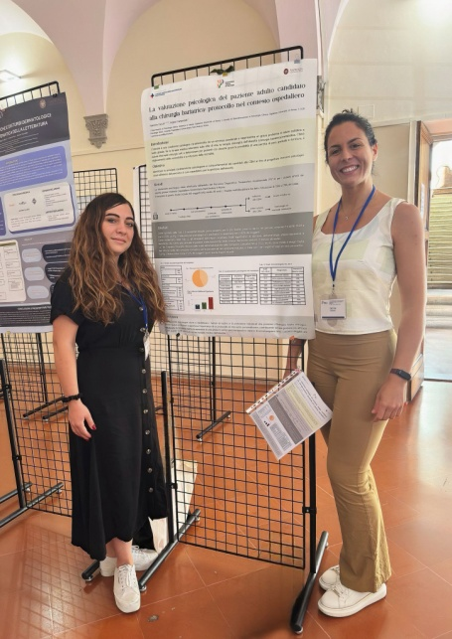

Grazie
pdta.psicologiaclinica@
ospedalesantandrea.it

